Slide 1
比例と反比例

Slide 2
ともなう
伴う
① 一緒に行く つれて行く
② 同時におこる
ともなって変わる2つの数量
Aが変われば同時にBも変わる数量

Slide 3
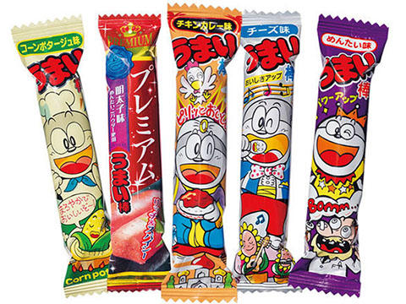
レベル１
ともなって変わる2つの数量は何と何？
Aが変われば同時にBも変わる数量は？
100円持っていて1個10円のお菓子を買った時の代金とおつり
代金
と
おつり
レベル１
代金が10円ふえると，おつりは10円少なくなる
代金(円)
10
20
30
40
50
…
80
レベル6
おつり(円)
90
80
70
60
50
…
20
おつり＝
100−代金

Slide 4
ともなって変わる2つの数量は何と何？
レベル2
1日＝24時間
昼が1時間長くなると，夜は1時間短くなる
昼の長さ
夜の長さ
と
レベル6
夜の時間の長さ＝
24−昼の時間の長さ
昼の長さ
1
2
3
4
5
…
14
…
…
23
(時間)
夜の長さ
22
21
20
19
…
10
…
…
1
23
(時間)

Slide 5
ともなって変わる2つの数量
Aが変われば同時にBも変わる数量
ひれい
はんぴれい
比例
と
反比例
どんな変わり方をしたときに比例の関係というのか？
どんな変わり方をしたときに反比例の関係というのか？

Slide 6
比例の関係

Slide 7
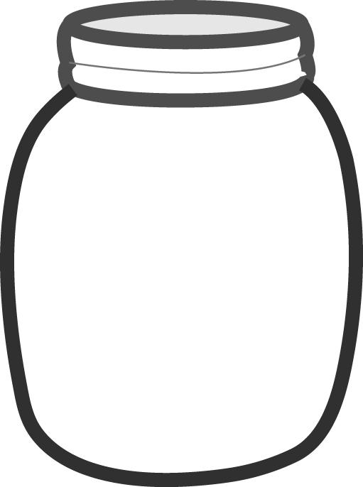
１個のビンに豆が３個入っています。
1あたり×いくつ分
３×1
２個買うと，豆は何個になりますか。
1あたり×いくつ分
３×2
３個買うと，豆は何個になりますか。
1あたり×いくつ分
３×3
4個買うと，豆は何個になりますか。
３×4

Slide 8
2倍
3倍
1個
2個
3個
4個
5個
6個
ビンの数
豆の数
6個
9個
12個
15個
18個
3個
2倍
3倍
この関係を
表にすると
2倍
3倍
ビン(個)
1
2
3
4
5
6
…
豆の数 (個)
3
6
9
12
15
18
…
2倍
3倍

Slide 9
１個100円のソフトクリームの個数と代金の関係
3倍
2倍
100円
200円
300円
400円
500円
600円
2倍
3倍
表にすると
3倍
2倍
2倍
ソフト(個)
1
2
3
4
5
6
…
代金 (円)
100
200
300
400
500
600
…
2倍
3倍
2倍

Slide 10
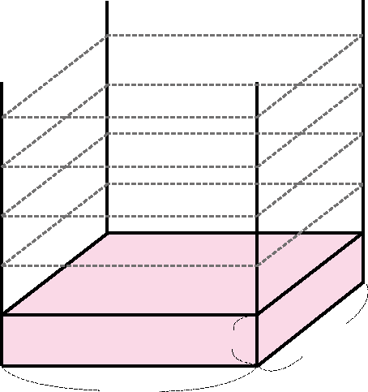
レベル5
直方体のたて，横をそれぞれ4㎝，5㎝ときめて，高さを１㎝，2㎝，3㎝，…と変えていきます。
高さを 体積を とすると
直方体の高さ が2倍,3倍,……になると，
体積 も2倍,3倍,……になります。このようなとき,体積 は高さ に といいます。
20㎤
比例する
1㎝
4㎝
5㎝
2倍
3倍
2倍
 |  |  |  |  |  |  | …
 |  |  |  |  |  |  | …
高さ (㎝)
1
2
3
4
5
6
体積 (㎤)
20
40
60
80
100
120
2倍
2倍
3倍

Slide 11
高さを 体積を とすると
直方体の が2倍,3倍,……になると，
も2倍,3倍,……になります。このようなとき, は に といいます。
20㎤
比例する
1㎝
4㎝
5㎝
レベル5
表を横に見る
2倍
3倍
2倍
高さ (㎝)
1
2
3
4
5
6
…
体積 (㎤)
…
20
40
60
80
100
120
2倍
3倍
2倍

Slide 12
高さを 体積を とすると
直方体の が2倍,3倍,……になると，
も2倍,3倍,……になります。このようなとき, は に といいます。
20㎤
1㎝
4㎝
比例する
5㎝
レベル6
体積＝20×高さ
縦に見る
＝
20×
2倍
3倍
2倍
20×
20×
20×
20×
20×
20×
20×
高さ (㎝)
1
2
3
4
5
6
…
9
体積 (㎤)
…
20
40
60
80
100
120
180
2倍
3倍
2倍

Slide 13
ともなって変わる2つの数量は？
レベル５ 5年で学習したこと
比例
レベル6 6年で学習すること
比例の関係の2つの見方
表を横に見る 縦に見る
比例の関係を表す式とグラフ
反比例の関係の2つの見方
表を横に見る 縦に見る
反比例の関係を表す式とグラフ

Slide 14
2倍
3倍
1個
2個
3個
4個
5個
6個
ビンの個数と
豆の個数の関係
比例する
3個
6個
9個
12個
15個
18個
2倍
＝
豆の数
3
×
3倍
ビンの数
横の関係
表にすると
＝
3
×
2倍
3倍
縦の関係
ビン(個)
1
4
3
3×
5
3×
2
3×
3×
3×
3×
6
…
豆の数 (個)
3
6
9
12
15
18
…
2倍
3倍

Slide 15
１個100円のソフトクリームの個数と代金の関係
3倍
2倍
比例する
100円
200円
300円
400円
500円
600円
2倍
3倍
＝
100
代金
×
ソフトの数
表にすると
横の関係
＝
×
100
縦の関係
3倍
2倍
2倍
ソフト(個)
1
2
3
4
5
6
…
×
×
×
×
100
×
×
100
100
100
100
100
代金 (円)
100
200
300
400
500
600
…
2倍
3倍
2倍

Slide 16
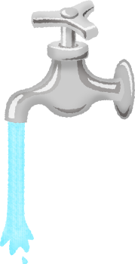
レベル5
ともなって変わる2つの数量は何と何？
レベル6
水の深さは時間に比例する。
1分
2分
3分
4分
8㎝
水の深さ＝2×時間
6㎝
2㎝
4㎝
時間
と
水の深さ
水そうに水を入れたときの，
2倍
3倍
2倍
2×
2×
2×
2×
2×
2×
2×
時間 (分)
1
2
3
4
5
6
40
…
水の深さ (㎝)
12
…
80
2
4
6
8
10
2倍
3倍
2倍

Slide 17
レベル5
ともなって変わる2つの数量は何と何？
レベル6
高さ4㎝の直方体の積み木を積んだとき
積み木の数
と
高さ
高さは積み木の数に比例する
高さ＝4×積み木の数
2倍
3倍
2倍
4×
4×
4×
4×
4×
4×
4×
12
積み木の数(個)
1
2
3
4
5
6
…
高さ(㎝)
4
8
12
20
24
…
48
16
2倍
3倍
2倍

Slide 18
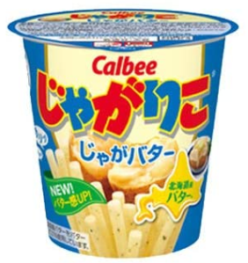
レベル5
ともなって変わる2つの数量は何と何？
レベル6
1個
2個
3個
4個
70円
買った個数
と
代金
代金は買った個数に比例する
代金＝70×買った個数
2倍
3倍
70×
70×
70×
70×
70×
70×
買った個数(個) | 1 | 2 | 3 | 4 | 5 | …
代金(円) | 70 | 140 | 210 | 280 | 350 | …
8
560
2倍
3倍

Slide 19
ともなって変わる2つの数量は何と何？
針金
1ｍ
1.5ｍ
2ｍ
0.5ｍ
40㌘
80㌘
120㌘
160㌘
長さ
と
重さ
重さは長さに比例する
重さ＝80×長さ
2倍
3倍
2倍
80×
80×
80×
80×
80×
80×
80×
長さ(ｍ)
0.5
1
1.5
2
2.5
3
…
9
重さ(㌘)
40
80
120
160
200
240
…
720
2倍
3倍
2倍

Slide 20
時間
と
水の深さ
水そうに水を入れたときの，
1分
2分
3分
4分
水の深さは時間に比例する。
6㎝
8㎝
2㎝
4㎝
1
3
1
2
倍
倍
時間 (分)
1
2
3
4
5
6
…
水の深さ (㎝)
12
…
2
4
6
8
10
1
3
1
2
倍
倍

Slide 21
レベル6
ともなって変わる2つの数量
Aが変われば同時にBも変わる数量
反比例
反比例って，どんな
変わり方をするのかな

Slide 22
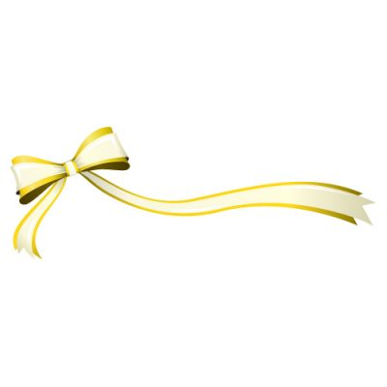
120㎝のテープを等しく分けるときの
人数
と
一人分の長さ
反比例
2倍
3倍
2倍
人数(人) | 1 | 2 | 3 | 4 | 5 | 6 | …
1人分の 長さ(㎝) | 120 | 60 | 40 | 30 | 24 | 20 | …
1
2
1
3
1
2

Slide 23
東京-姫路間600㎞を走る列車の速さと時間
東京-姫路間約600㎞
速さ
と
時間
反比例
2倍
3倍
2倍
時速(㎞) | 10 | 20 | 30 | 40 | 50 | 60
時間(時間) | 60 | 30 | 20 | 4.5 | 12 | 10
1
2
1
3
1
2

Slide 24
150ページの本を読みます。
1日に読むページ数と読み終わるまでの日数
反比例
1日読むページ数
と
読み終わるまでの日数
2倍
3倍
1日(ページ) | 10 | 20 | 30 | 40 | 50 | …
読み終わるまでの日数(日) | 15 | 7.5 | 5 | 3.75 | 3 | …
1
2
1
3

Slide 25
面積が12㎠の長方形の縦の長さと横の長さ
2.4㎝
5㎝
3㎝
4㎝
反比例
4㎝
3㎝
6㎝
2㎝
12㎝
1㎝
縦の長さ
と
横の長さ
2倍
3倍
縦(㎝) | 1 | 2 | 3 | 4 | 5 | …
横(㎝) | 12 | 6 | 4 | 3 | 2.4 | …
1
2
1
3

Slide 26
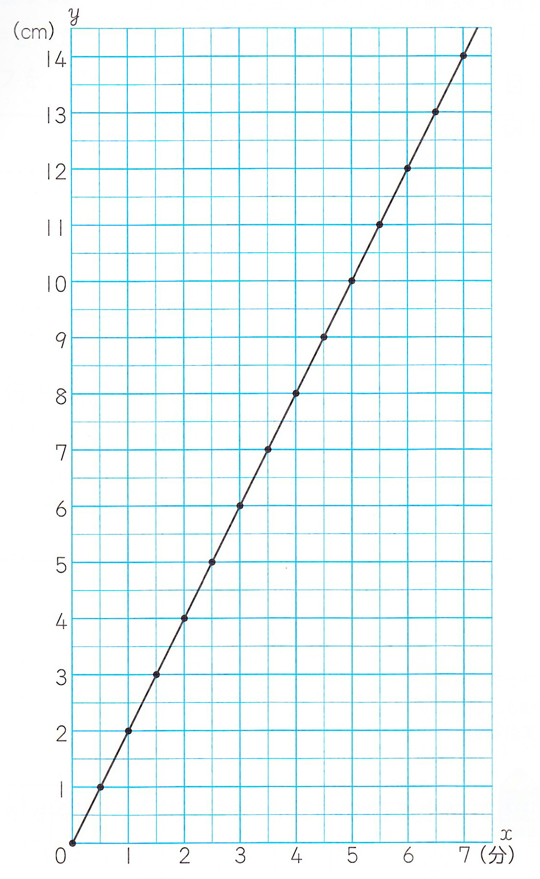
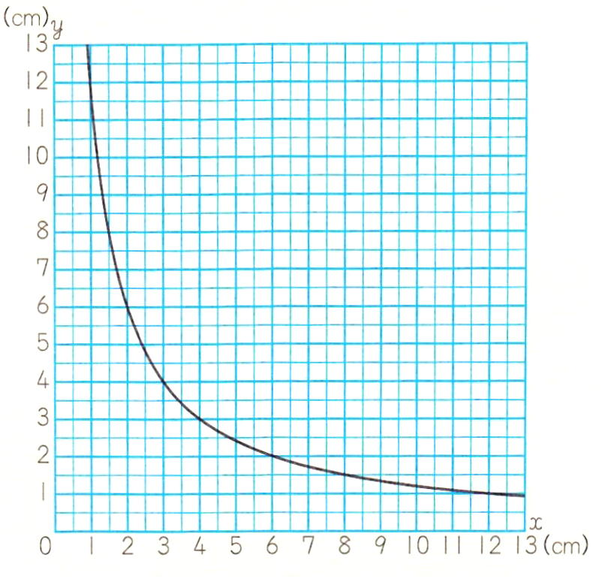
比例のグラフ
反比例のグラフ
●
曲線
(x=0,y=0)を通る直線
●
●
●
●
●
●
●
0

Slide 27
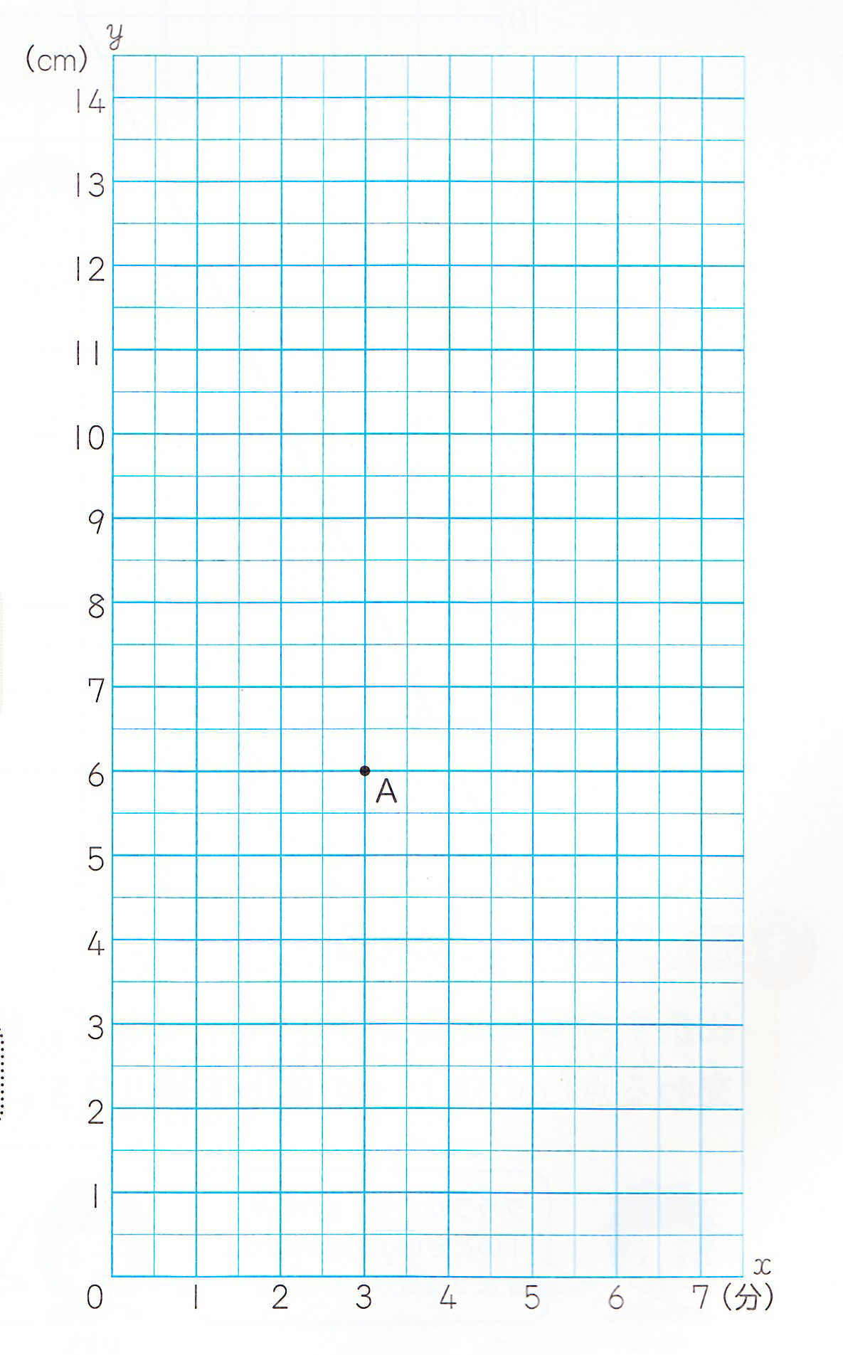
1分
2分
3分
4分
●
6㎝
8㎝
2㎝
4㎝
●
(x=0,y=0)を通る直線
＝2×
●
時間(分)
1
2
3
4
5
6
…
●
水の深さ
(㎝)
6
●
2
4
8
10
12
…
●
●

Slide 28
1分
2分
3分
4分
6㎝
8㎝
2㎝
4㎝
水の深さは時間に比例する。
水の深さ＝2×時間
＝2×
時間(分)
1
2
3
4
5
6
…
40
水の深さ
(㎝)
2
4
6
8
10
12
…
80

Slide 29
面積が12㎠の長方形の縦と横の長さ
横の長さは縦の長さに反比例する
反比例のグラフ
横の長さ＝12÷縦の長さ
2.4㎝
5㎝
3㎝
＝12÷
●
4㎝
4㎝
曲線
3㎝
6㎝
2㎝
12㎝
1㎝
●
●
2倍
3倍
●
縦(㎝) | 1 | 2 | 3 | 4 | 5 | …
横(㎝) | 12 | 6 | 4 | 3 | 2.4 | …
●
●
●
●
1
2
1
3

Slide 30
終わり

